Slide 1
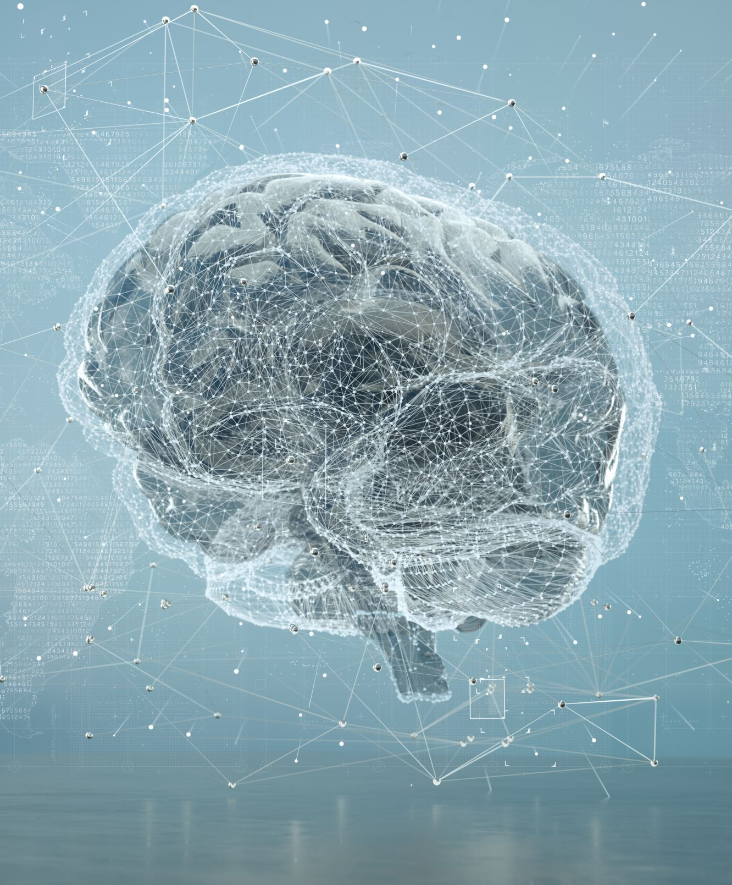
Az Artificial Intelligence történelme

Slide 2
Mi volt az eredeti célja?
Az AI (mesterséges intelligencia) eredeti célja az volt, hogy olyan rendszereket és gépeket hozzanak létre, amelyek képesek emberi szintű kognitív képességek – például tanulás,
érvelés, problémamegoldás, nyelvmegértés és észlelés – végrehajtására.
A mesterséges intelligencia kutatásának kezdeti célja az volt, hogy megértsék,
hogyan lehet gépeket "intelligenssé" tenni,
és hogy ezek a gépek képesek legyenek komplex döntéseket hozni,
adaptálódni új helyzetekhez, és akár olyan feladatokat végezni,
amelyeket korábban csak emberek tudtak. Az AI az alábbi fő célokkal indult:

Slide 3
Mi volt az eredeti célja?
1. Automatizálás és Hatékonyság Növelése: A mesterséges intelligencia alapvető célja kezdetben az volt,
hogy egyszerűbbé és hatékonyabbá tegye az emberi munka egyes aspektusait. A gépek képesek voltak gyorsan, pontosan és hibátlanul végrehajtani a szabályalapú feladatokat, amelyek monotonná váltak.
2. Emberi Képességek Szimulálása: Az egyik legfontosabb cél az volt, hogy gépeket építsenek, amelyek képesek utánozni vagy szimulálni az emberi intelligenciát.
Az AI kutatók szeretnék megérteni, hogyan működik az emberi gondolkodás, és hogyan lehet ezt mesterséges rendszerekbe átültetni.
3. Önálló Tanulás és Fejlődés: Az AI kutatásának egyik kulcsfontosságú célja a gépek képesítése arra, hogy saját tapasztalataik és adataik alapján tanuljanak,
és így javítsák a teljesítményüket a különböző feladatokban. Az ilyen rendszerek – mint a gépi tanulás (machine learning) és a mélytanulás (deep learning) – azóta is az AI fejlődésének központjában állnak.
4. Problémamegoldás: Az AI kezdeti kutatásai között szerepelt az is, hogy gépekkel olyan problémákat oldjanak meg,
amelyek emberi kreativitást vagy komplex gondolkodást igényelnek. Ez magában foglalta a logikai és matematikai problémák megoldását, valamint a valós világban előforduló bonyolult helyzetek kezelését.
Az AI fejlődése során a célok természetesen szélesedtek és komplexebbé váltak.
Ma már az AI célja nem csupán az emberi szintű intelligencia reprodukálása, hanem a mesterséges rendszerek olyan új képességek kifejlesztése is,
amelyek az emberi gondolkodás számára nem ismertek vagy elérhetetlenek. Az AI a tudományos kutatásokban, az orvostudományban, a gazdaságban,

Slide 4
Mi volt az eredeti célja?
a művészetekben és a szórakoztatóiparban is egyre nagyobb szerepet kap.
hogy egyszerűbbé és hatékonyabbá tegye az emberi munka egyes aspektusait. A gépek képesek voltak gyorsan, pontosan és hibátlanul végrehajtani a szabályalapú feladatokat, amelyek monotonná váltak.
2. Emberi Képességek Szimulálása: Az egyik legfontosabb cél az volt, hogy gépeket építsenek, amelyek képesek utánozni vagy szimulálni az emberi intelligenciát.
Az AI kutatók szeretnék megérteni, hogyan működik az emberi gondolkodás, és hogyan lehet ezt mesterséges rendszerekbe átültetni.
3. Önálló Tanulás és Fejlődés: Az AI kutatásának egyik kulcsfontosságú célja a gépek képesítése arra, hogy saját tapasztalataik és adataik alapján tanuljanak,
és így javítsák a teljesítményüket a különböző feladatokban. Az ilyen rendszerek – mint a gépi tanulás (machine learning) és a mélytanulás (deep learning) – azóta is az AI fejlődésének központjában állnak.
4. Problémamegoldás: Az AI kezdeti kutatásai között szerepelt az is, hogy gépekkel olyan problémákat oldjanak meg,
amelyek emberi kreativitást vagy komplex gondolkodást igényelnek. Ez magában foglalta a logikai és matematikai problémák megoldását, valamint a valós világban előforduló bonyolult helyzetek kezelését.
Az AI fejlődése során a célok természetesen szélesedtek és komplexebbé váltak.
Ma már az AI célja nem csupán az emberi szintű intelligencia reprodukálása, hanem a mesterséges rendszerek olyan új képességek kifejlesztése is,
amelyek az emberi gondolkodás számára nem ismertek vagy elérhetetlenek. Az AI a tudományos kutatásokban, az orvostudományban, a gazdaságban,
a művészetekben és a szórakoztatóiparban is egyre nagyobb szerepet kap.

Slide 5
Előnyei:
Az AI számos területen felhasználható, beleértve az automatizálást, adatbányászatot, egészségügyi rendszereket, ügyfélszolgálatot, biztonsági rendszereket, műszaki fejlesztéseket, sőt még a szórakoztatást is.
Az AI segítségével automatizálhatjuk például a rendelések feldolgozását, könnyebben és gyorsabban mérhetjük az ügyfél elégedettségi szintet, egészségügyi szakembereknek segíthet a betegek kezelésének tervezésében és a gyógyulási folyamat nyomon követésében, sőt olykor még a betegségeket is képes gyorsabban diagnosztizálni, mint a humán orvosok. Oktatási intézmények számára lehetővé teszi, hogy fejleszthessék a tanulási folyamatot és ezáltal növeljék a diákok eredményességét. De az AI ugyanilyen hasznos lehet akár művészeknek, tervezőknek és íróknak is, mivel teret ad új, kreatív megközelítések felfedezésére.

Slide 6
Hátrányai:
Az AI – bármilyen csábítóan hangzik is első hallásra – használata számos biztonsági és etikai kockázattal jár. Vegyük például, hogy hajlamosak lehetnek a kibertámadásokra és adathalászatokra. Ez veszélyeztetheti az adatok biztonságát, ezáltal az ügyfelek magánéletét, ami mondjuk egy jogi irodánál nagyon súlyos következményeket vonhat maga után. És ha már a jogi ügyeknél járunk, az AI használata felelősségi kérdéseket is felvet főként akkor, ha fontos kérdésekről van szó, például a büntetőjogi ítélkezés során. Ha rosszul tervezik, rosszul tanítják ezeket a rendszereket, a bemeneti adatok torzulnak, ezáltal a döntések is hibásak, diszkriminatívak lehetek. Az AI használatával értékrendi és erkölcsi kérdések is megjelennek, mivel veszélybe kerülnek az emberi munkahelyek. Ugyanis, ha a folyamatokat automatizáljuk, a dolgozók munkája kvázi feleslegessé, okafogyottá válik és emberek milliói veszíthetik el a megélhetésüket.

Slide 7
Milyen szabályok közé kéne zárni?
-Adatvédelem és megfigyelés: Szabályozni kéne, hogy mitlyen adatokat figyelnek, miket használhatnak fel -Diszkrimináció és méltányosság: Minden emberrel egyenlően kéne bánnia, a vicceit vissza fogni, ezek a mostani állapotban sértők lehetnek egyesek számára -Felelőség és elszámlálhatóság: Ha hibázik az AI,, akkor utána kell nézni, hogy miért hibázott, a hibát automatikusan javítsa törvényekkel tisztában kell lennie -Biztonság és védelem: Tiltott információkat nem megosztani vele mint pl: Drogok előállítása, járművek ellopása stb. -Etikai szempontok: Korlátozni a szolgáltatásokat mert egy képpel egy egész videót lehet csinálni egy ember arcával, így bármit rálehet fogni bárkire

Slide 8
Köszönjük a figyelmet!
Készítette: Koncz Boglárka, Körmendy-Rácz Ágoston, Zágoni Bertalan

